Slide 1
Ch. 5, Leçon 1
Au café

Slide 2
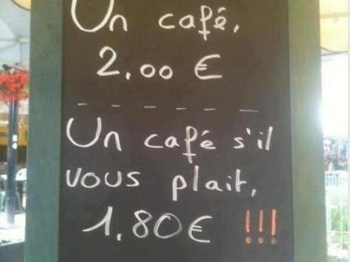
Un café s’il vous plaît Madame! 1,60 Euros! ☺

Slide 3
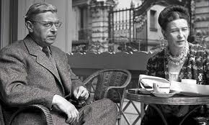
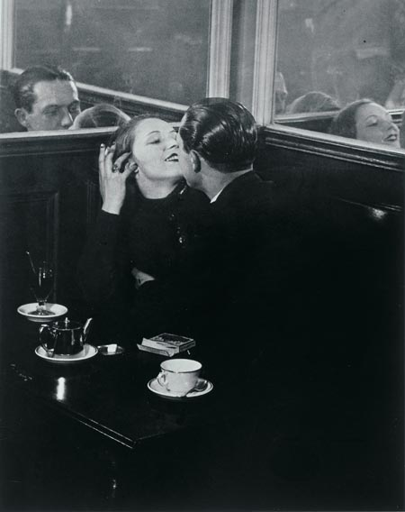
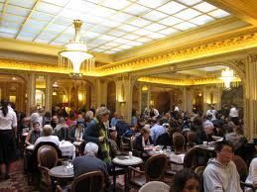
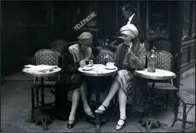
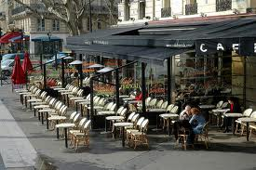
Au café

Slide 4
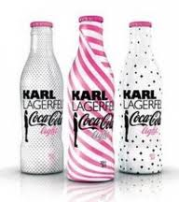
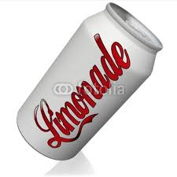
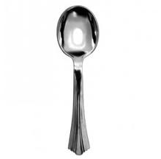
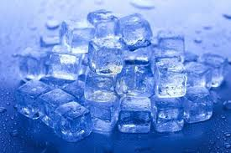
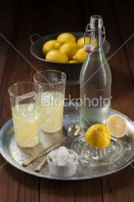
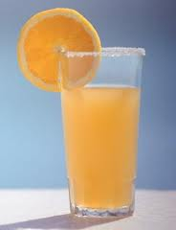
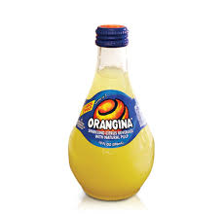
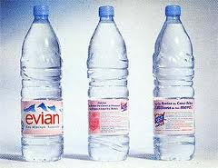
Des boissons rafraîchissantes
Des bouteilles de coca (f)
Une cannette de limonade
Des glaçons
Une cuillère
Un verre de jus d’orange (m)
Un citron pressé
Un Orangina
De l’eau minérale (f) plate ou gazeuse

Slide 5
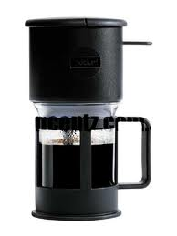
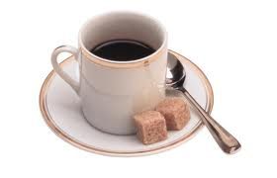
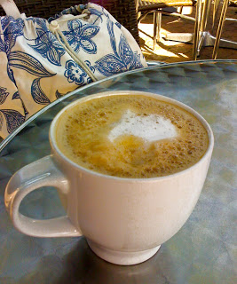
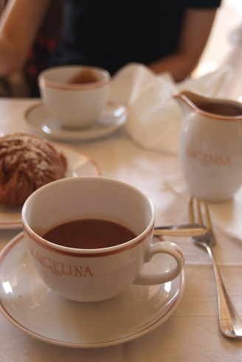
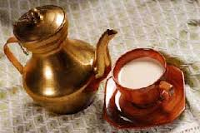
Des boissons chaudes
Du café filtre
Un expresso avec du sucre
Un café noir/express
Une tasse de chocolat chaud (m)
Un café crème
Un thé au lait

Slide 6
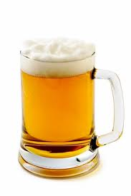
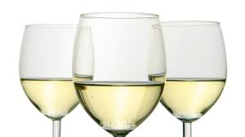
Bière Pression or Bière à la Pression - Draft beer
Demi (un) -A half liter of beer.
Bière Blonde – A lager beer
Bière Brune - A dark beer
Une bière
Des boissons alcoolisées
NPR story on young people drinking in France
Du vin blanc

Slide 7
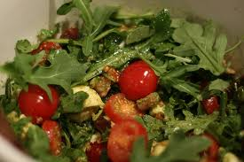
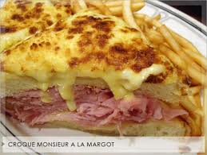
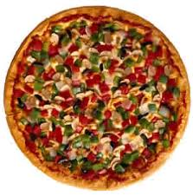
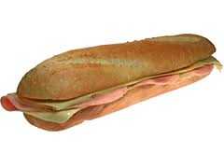
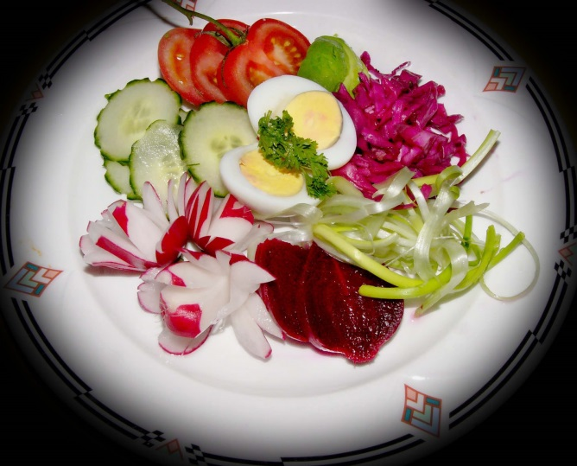
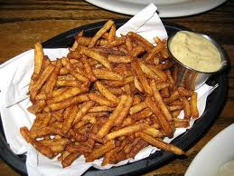
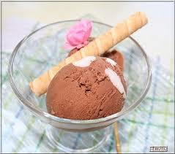
Des casse-croûte
Une salade
Un croque-monsieur
Une pizza
Un sandwich au jambon
Des pommes frites
Une glace
Des crudités

